Slide 1
마가복음 서론
2021. 12. 8. 광교남부교회 수요모임

Slide 2
저자, 시기, 장소, 독자, 메시지
저자 : ‘마가’라 하는 ‘요한’
시기 : 로마 네로 황제의 박해 AD64년 예루살렘 성전 파괴 AD70년 사이
장소 : 로마 (이탈리아)
독자 : 네로의 박해 아래 있었던 로마의 성도(이방인)들. - 족보 없음, 구약 인용 적음
최초의 복음서(다수설)
언어 : 헬라어(당시 영어에 해당)
주제 : 종으로 오신 하나님의 아들
“인자가 온 것은 섬김을 받으려 함이 아니라 도리어 섬기려 하고 자기 목숨을 많은 사람의 대속물로 주려 함이니라”(10:45)
“인간과 마귀들의 걱정 많은 세상을 통과하시는 외부자이신 하나님 아들의 사역과 고난”
제자도, 믿음, 하나님의 아들, 침묵명령, 주의 종, 이방인…

Slide 3
마가(로마식 이름) 요한(유대식 이름)
부유했던 마리아의 아들(행12:12)
마가의 다락방(행1:13 120명, 주님의 만찬장소?)
몽당 손가락(전승)
바나바의 조카, 동역자
마가를 둘러싼 바나바와 바울의 갈등(행15:36-41)
“마가를 데리고 오라 그가 나의 일에 유익하니 라” (딤후4:11)
베드로의 제자, 통역
“내 아들 마가(벧전5:13)”
이집트 알렉산드리아 교회 첫번째 감독

Slide 4
마가복음의 특징(저자의 의도-해석)
“마가는 베드로의 통역자가 되어 베드로가 주님의 말씀이나 행동헤 대해 기억하는 모든 것을 정확히 기록했는데, 사실 두서가 있는 것은 아니었다.
마가는 주님에게 직접 듣거나 주님을 따라다닌 것이 아니라 나중에 베드로를 따라 다녔으며, 베드로는 필요한 대로 마가에게 가르침을 주었지만 주님의 말씀을 잘 정리해 주지는 못했다.
이에 마가가 주의를 기울인 한가지는 그가 들은 것을 빼먹지 않는 것과 잘못된 진술을 하지 않는 것이었다.”
(유세비우스(4세기초) <교회사>중 히에라폴리스 감독 파피아스의 증언(AD110년경)
시간 순서가 아닌 사건 중심
가르침보다는 예수님의 행동
압축적, 빠른 속도(‘곧’), 이미지적, 암시적
낭독을 위한 기록
– 당시 로마 독자들 80-90% 문맹
“믿음은 들음에서 나며..(롬10:7)”
- 영국 배우 알렉 맥코웬의 낭독 일화

Slide 5
이야기꾼 마가
그림을 보는 듯한 생생한 표현
마태 | 마가
또 예수께서 건너편 가다라 지방에 가시매 귀신 들린 자 둘이 무덤 사이에서 나와 예수를 만나니 그들은 몹시 사나워 아무도 그 길로 지나갈 수 없을 지경이더라 (마8:28)
예수께서 바다 건너편 거라사인의 지방에 이르러
배에서 나오시매 곧 더러운 귀신 들린 사람이 무덤 사이에서 나와 예수를 만나니라
그 사람은 무덤 사이에 거처하는데 이제는 아무도 그를 쇠사슬로도 맬 수 없게 되었으니
이는 여러 번 고랑과 쇠사슬에 매였어도 쇠사슬을 끊고 고랑을 깨뜨렸음이러라 그리하여 아무도 그를 제어할 힘이 없는지라
밤낮 무덤 사이에서나 산에서나 늘 소리 지르며 돌로 자기의 몸을 해치고 있었더라 (막5:1-5)

Slide 6
이야기꾼 마가
마가의 샌드위치 (Marcus Sandwich)
죽어가는 딸을 고쳐 달라는
회당장 야이로의 집으로 가심
(막5:21-24)
누룩, 떡
예수님 말씀(누구신지)
깨닫지 못하는 제자들(8:14-21)
해석의 열쇠
혈루증 앓는 여인 (25- 34절)
뱃세다 맹인의 눈을 두 번 안수하셔서 뜨게 하심 나무 ,사람 (22- 25)
죽은 야이로의 딸을 살리심
(35절-43절)
“너희는 나를 누구라 하느냐?”
“주는 그리스도시니이다”(25-29)
성전과 무화과나무(11:12-21)등 9군데(3:20-35, 4:1-20, 6:7-30, 14:1-11, 14:17-31, 14:53-72, 15:40-16:8)

Slide 7
이야기꾼 마가
아이러니(역설) 예상깨기-종교적, 사회적, 관습적 고정 관념을 파괴하기 위한 도구
가족들, 제자들은 예수님을 오해함
귀신들은 예수님을 정확하게 앎
바리새인들과 서기관들(종교지도자)
은 예수님과 싸우고 책망 받음
이름 없는 이방인 수로보니게 여인은 칭찬을 받음 (7:29)
가족들과 제자들은 예수님께 점차적으로 반응
맹인 바디메오는 예수님께 즉각적으로 반응함 (10:46-52)
유대 정통 지도자들은 하나님의 아들을 십자가에 못박음
이방인 백부장은 십자가를 보고 하나님의 아들이심을 깨달음 (16:39)

Slide 8
이야기꾼 마가
3막의 드라마
서막
(1:1-1:13) 제목, 배경, 등장인물
“하나님의 아들 예수 그리스도의 복음의 시작”
제3막
(11:1~끝)
제2막
(8:22-10:52)
제1막
(1:1~8:21)
예루살렘 가는 길
십자가로 가는 길
예루살렘
십자가
이방의 갈릴리
“주는 그리스도시니이다”
“죽임을 당하고 사흘 만에 살아나야 할 것을 비로소 그들에게 가르치시되”
”자기 십자가를 지고 나를 따를 것이니라”
“이 사람은 진실로 하나님의 아들이었도다”

Slide 9
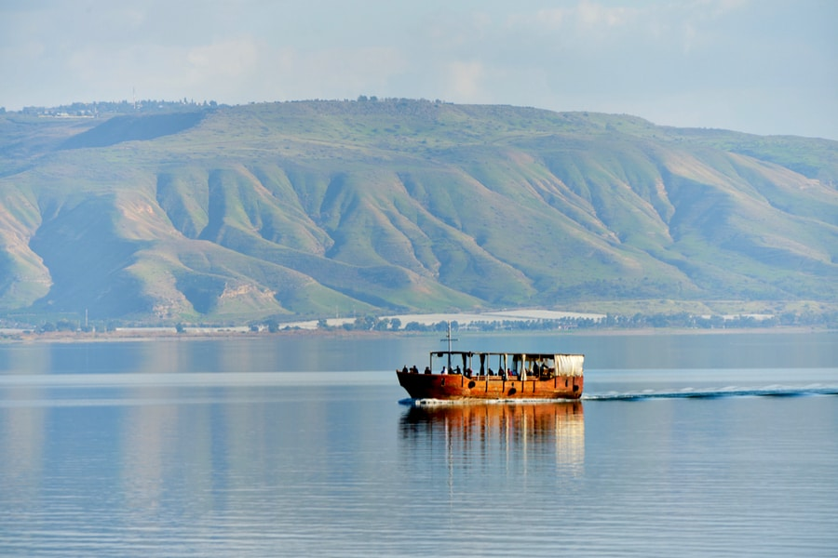
마가복음 지도
갈릴리 호수

Slide 10
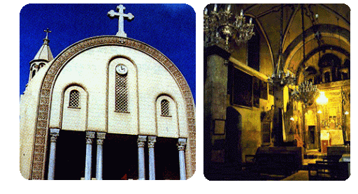
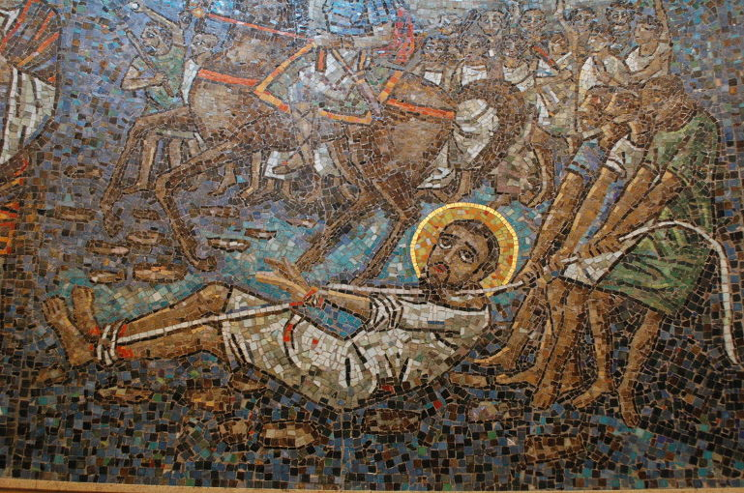
누구든지 나를 따라오려거든 자기를 부인하고 자기 십자가를 지고 나를 따를 것이니라 누구든지 자기 목숨을 구원하고자 하면 잃을 것이요 누구든지 나와 복음을 위하여 자기 목숨을 잃으면 구원하리라 (막8:34-35)
마가 기념 교회(이집트 알렉산드리아)
마가의 순교
로마 군인들에게 끌려가는 마가
마가는 말에 끌려다니다가 순교했다고전해진다
(AD68)

Slide 11
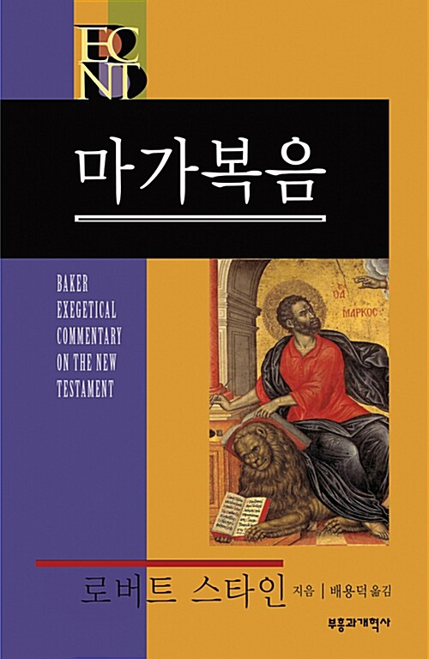
마가복음 교사
“…책은 특별히 가죽 종이에 쓴 것을 가져오라”(딤후4:13)
추천

Slide 12
성경해석 교사
교회 교육부 참고 도서
매주
한 두가지 원리 소개

Slide 13
마가복음 1장
1. 하나님의 아들 예수 그리스도의 복음(1:1)
2. 침례 요한의 예비(2-8)
3. 예수님의 침례(9-11)
4. 예수님의 시험(12-13) “...짐승들과 함께 계시니”
5. 복음 선포와 제자 삼으심(14-20)
6. 가버나움 회당에서 가르치시고 귀신을 쫓으심(21-28)
7. 베드로의 장모를 고치시고 각종 병든 사람을 고치시고 귀신을 쫓으심(28-39)
8. 나병(피부병) 환자를 고치심(40-45)
짐승들과 함께 계시니 천사들이 수종들더라(13절)
그가 너를 위하여 그의 천사들을 명령하사 네 모든 길에서 너를 지키게 하심이라
그들이 그들의 손으로 너를 붙들어 발이 돌에 부딪히지 아니하게 하리로다
네가 사자와 독사를 밟으며 젊은 사자와 뱀을 발로 누르리로다
(시91:11-13)
가버나움 회당

Slide 14
침묵 명령의 의미
예수께서 꾸짖어 이르시되 잠잠하고 그 사람에게서 나오라 하시니 더러운 귀신이 그 사람에게 경련을 일으키고 큰 소리를 지르며 나오는지라(1:25-26)
귀신을 내쫓으시되 귀신이 자기를 알므로 그 말하는 것을 허락하지 아니하시니라(1:34)
곧 나병이 그 사람에게서 떠나가고 깨끗하여진지라 곧 보내시며 엄히 경고하사 이르시되 삼가 아무에게 아무 말도 하지 말고 가서 네 몸을 제사장에게 보이고(1:42-44)
(3:12, 5:43, 7:36, 8:26,30; 9:9)
예수님 자신을 메시아에 대한 잘못된 기대에서 보호하심.
- 하나님 나라는 전사의 칼이 아니라 종의 수건을 통해서
참된 믿음은 기적을 보는 것을 통해서 오는 것이 아니다.
-예수님의 생애와 목적을 보고 깨닫는 것이 참된 믿음을 가지게 한다.
십자가에 이르기까지는 예수님이 누구신지 올바르게 알 수 없다.
골고다 십자가에서만 자신을 숨겨 오신 하나님을 바르게 알 수 있다.
하나님의 아들은 자기를 부인하고 자기 십자가를 지고 따르려는 사람에게 자신을 나타내신다.

